Slide 1

Beat-Saber(Mobile)
Годовой проект по информатике
Авторы: Гречков Максим, 10-5; Алешин Александр,10-5
Руководитель: Ушаков Денис Михайлович

Slide 2
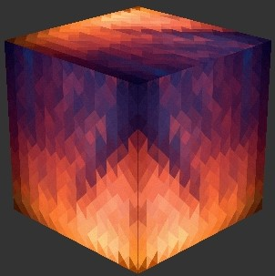


Правила Игры
Правила игры просты — нужно в определённое время разрубить кубик, летящий на вас с определёной скоростью.
Основная цель игры — пройти уровень не пропустив ни одного кубика.
Это кубик
Его надо разрубить
Это наш
невидимый
главный герой
Отсюда вылетают кубики

Slide 3

Постановка задачи
Кубик разрубается свайпом
Это поле, по которому скользит на героя кубик

Slide 4
Математическая модель
y
X _{куб} — координата куба по оси OX
Y_{куб} — координата куба по оси OY
Перемещение куба
y_{куб}
Matrix.translateM — команда, отвечающая
за перемещение
Distance — расстояние, на которое
перемещается куб
Как реализовано в программе
X_{куб}
x
float distance = (float)(SystemClock.uptimeMillis() % TIME) / TIME * 15f;
Matrix.translateM(mModelMatrix, 0,0,0,distance);

Slide 5


Метод решения
Да
Игрок попал?
Кубик исчез
Нет
Всё таки успел разрубить
Кубик остался и
продолжает лететь
на игрока
Не успел разрубить

Slide 6

Пример работы программы

Slide 7

Пример работы программы

Slide 8

Пример работы программы

Slide 9

Спасибо за внимание

